Slide 1
МБОУ «Средняя общеобразовательная школа №1 городского округа город Нововоронеж»
«Поезд в Ромашково»
Приёмы устных вычислений.
Математика 3 класс
Автор: Малкина Любовь Николаевна,
учитель начальных классов

Slide 2
Дорогой друг!
Помоги героям сказок добраться до станции «Ромашково».
Начинай с кнопки «старт». Вычисляй пример, записанный на движущемся поезде, и выбирай правильный ответ на билете пассажира.
До встречи в «Ромашково»!

Slide 3
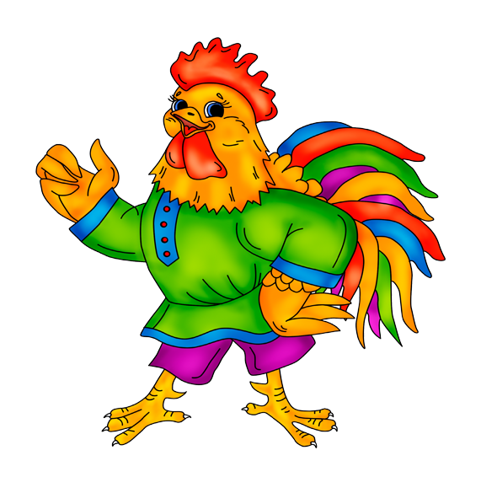
СТАРТ
260 - 70
360
160
760

Slide 4
СТАРТ
260 - 70
180
200
190

Slide 5
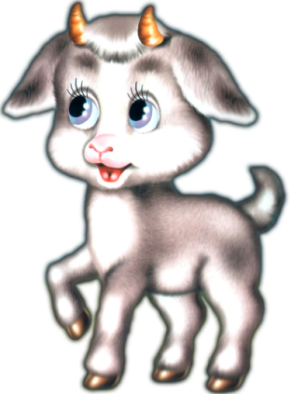
СТАРТ
800 - 630
170
230
130

Slide 6
СТАРТ
170 + 210
360
380
390

Slide 7
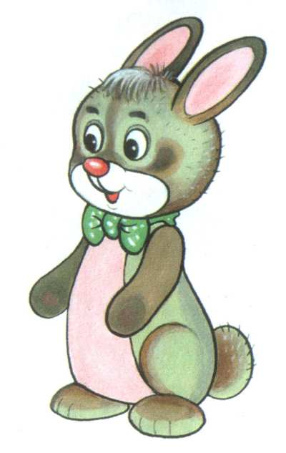
СТАРТ
510 - 80
430
540
470

Slide 8
СТАРТ
900 - 740
450
160
260

Slide 9
СТАРТ
570 + 240
800
810
910

Slide 10
СТАРТ
735 + 65
810
800
700

Slide 11
СТАРТ
260 + 310
570
580
540

Slide 12
СТАРТ
150 - 90
70
60
80

Slide 13
СТАРТ
250 + 250
550
400
500

Slide 14
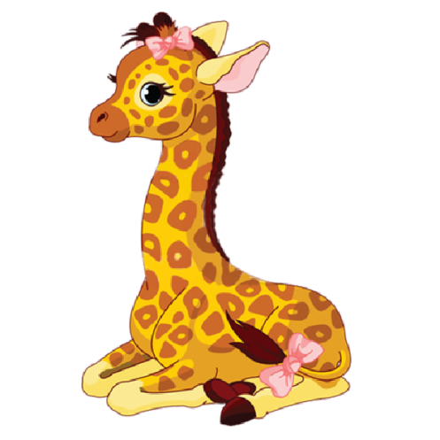
СТАРТ
500 - 73
573
427
433

Slide 15
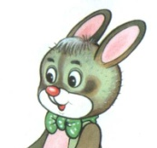
в Ромашково

Slide 16
Используемые источники:
http://img3.proshkolu.ru/content/media/pic/std/3000000/2619000/2618139-a0418c40c985890d.jpg фон
http://zoozel.ru/gallery/images/351173_kartinka-poezd-s-vagonchikami.jpg заяц-машинист
http://img-fotki.yandex.ru/get/6104/47407354.55b/0_c40c5_12e71c22_orig.png вагон
http://download.photo-sj.ru/images/скачать%20картинку%20зайчика/8.jpg зайчик
http://img-fotki.yandex.ru/get/6004/47407354.466/0_b349c_113b691a_orig.png лисёнок
https://ds02.infourok.ru/uploads/ex/091b/0008949a-99fec94a/10/hello_html_431da963.jpg бельчонок
https://fs00.infourok.ru/images/doc/298/298072/hello_html_m29d7a78f.png медвежонок
http://propaganda-finance.ru/photos/kartinki-myshata-dlya-detey-29093-large.jpg мышонок
http://www.coollady.ru/pic/0001/018/CL-14.jpg котёнок
https://im0-tub-ru.yandex.net/i?id=90a19edace2a147adb53b4b52358cc99&n=33&h=215&w=215 щенок
http://s7.postimg.org/pp7dkvzh7/0_7b5b3_3832b3ec_XL.png львёнок
http://s1.hostingkartinok.com/uploads/images/2015/03/38176be7ec991d217dfd1c999806a9e3.png ежонок
https://fs00.infourok.ru/images/doc/193/221057/hello_html_3a188227.png слонёнок
http://stats24.ru/gallery/kartinki-porosyat-dlya-detey-14883-large.jpg поросёнок

Slide 17
https://ds02.infourok.ru/uploads/ex/0356/00005175-b625a403/hello_html_m19767e9.png петушок
http://img-fotki.yandex.ru/get/5904/47407354.53a/0_c1a0a_2727634c_orig.png козлёнок
http://tapenik.ru/dizain/ob_23.png обезьянка
https://im0-tub-ru.yandex.net/i?id=d65a60adb3e2722a9259f34812af7e6c&n=33&h=215&w=201 ослик
http://www.dom-enota.ru/wp-content/uploads/2013/10/0_a1c42_68fd5ad9_XL.png енот
http://img-fotki.yandex.ru/get/6412/47407354.771/0_f3524_30758411_orig.png лягушонок
http://www.velikol.ru/dostc/Методическое+пособие+лото+«Песенка»c/1547175_html_m6388fd35.jpg черепаха
http://eduportal44.ru/Manturovo/mant_MDOU3/SiteAssets/SitePages/Вторая%20младшая%20группа%20общеразвивающей%20направленности/0_5a802_298f091a_XL.png «Добро пожаловать!»
http://r.mtdata.ru/r960x600/u23/photoBDBE/20337838405-0/original.jpeg ромашка
http://chusenglish.wikispaces.com/file/view/sun03.jpg/531874824/sun03.jpg солнце
http://hippopotamus-cartoon-images.clipartonline.net/_/rsrc/1396593871263/baby-hippopotamus-images/Funny_Hippo_Clipart_11.png?height=400&width=400 бегемотик

Slide 18
https://3.bp.blogspot.com/-
JYYJnOKxctA/UpdRgOXfNkI/AAAAAAAAAMo/1DE8wNpnXpw/s1600/baby_giraffe_cartoon-991.png жираф
https://im0-tub-ru.yandex.net/i?id=983d8f768c67f0b32a50cabdf7397101&n=33&h=215&w=217 зебра

